Slide 1

Επεξεργασία Σήματος Διακριτού Χρόνου
Σειρές Fourier Διακριτού Χρόνου

Slide 2
Έχουμε μια πολύ καλή εικόνα για το πώς λειτουργούν τα συστήματα στο πεδίο του χρόνου
Παρ’ όλα αυτά, θέλουμε περισσότερα!
Δεν ξέρουμε γιατί τα συστήματα συμπεριφέρονται έτσι
Δηλ. δεν ξέρουμε γιατί μια δεδομένη είσοδος παράγει τη συγκεκριμένη έξοδο
Δεν μπορούμε να σχεδιάσουμε συστήματα που να συμπεριφέρονται όπως θέλουμε εμείς
Βήματα προς αυτήν την κατεύθυνση μπορούν να γίνουν αν στρέψουμε την προσοχή μας στο χώρο της συχνότητας
Στην προσπάθειά μας αυτή, θα ξεφύγουμε από την αναπαραστάσεις πλάτους-χρόνου που έχουμε δει ως τώρα…
Θα περάσουμε σε αναπαραστάσεις πλάτους-συχνότητας, όπως στο συνεχή χρόνο
Ποιες είναι αυτές οι αναπαραστάσεις? Θα το δούμε άμεσα…

Slide 3
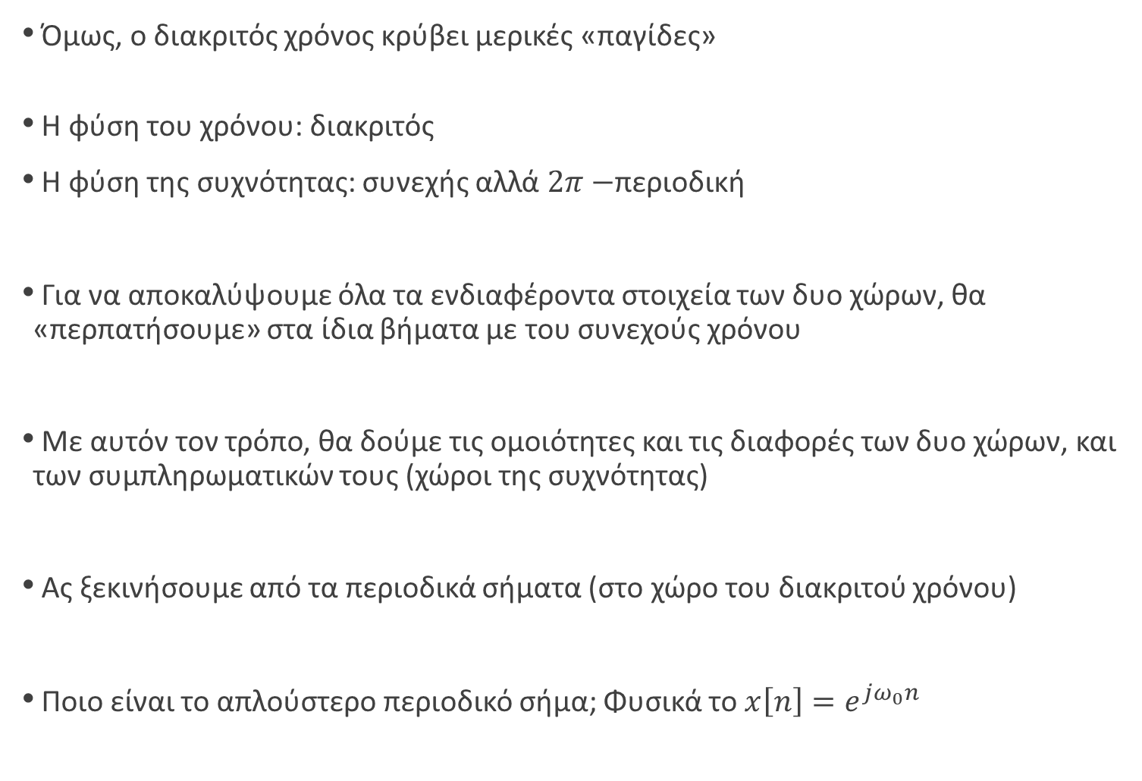
Όμως, ο διακριτός χρόνος κρύβει μερικές «παγίδες»
Η φύση του χρόνου: διακριτός
Η φύση της συχνότητας: συνεχής αλλά $2π−$περιοδική
Για να αποκαλύψουμε όλα τα ενδιαφέροντα στοιχεία των δυο χώρων, θα «περπατήσουμε» στα ίδια βήματα με του συνεχούς χρόνου
Με αυτόν τον τρόπο, θα δούμε τις ομοιότητες και τις διαφορές των δυο χώρων, και των συμπληρωματικών τους (χώροι της συχνότητας)
Ας ξεκινήσουμε από τα περιοδικά σήματα (στο χώρο του διακριτού χρόνου)
Ποιο είναι το απλούστερο περιοδικό σήμα; Φυσικά το $x\left[n\right]=e^{jω_{0}n}$

Slide 4
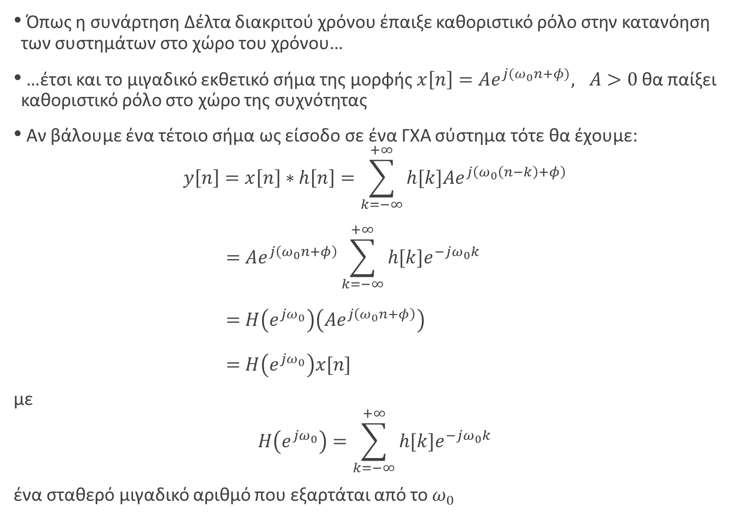
Όπως η συνάρτηση Δέλτα διακριτού χρόνου έπαιξε καθοριστικό ρόλο στην κατανόηση των συστημάτων στο χώρο του χρόνου…
…έτσι και το μιγαδικό εκθετικό σήμα της μορφής $x\left[n\right]=Ae^{j{(ω}_{0}n+φ)}, A>0$ θα παίξει καθοριστικό ρόλο στο χώρο της συχνότητας
Αν βάλουμε ένα τέτοιο σήμα ως είσοδο σε ένα ΓΧΑ σύστημα τότε θα έχουμε:
$$y\left[n\right]=x\left[n\right]∗h\left[n\right]=\sum_{k=−∞}^{+∞}{h[k]Ae^{j\left(ω_{0}\left(n−k\right)+φ\right)}} \\ =Ae^{j\left(ω_{0}n+φ\right)}\sum_{k=−∞}^{+∞}{h[k]e^{−jω_{0}k}} \\ =H\left(e^{jω_{0}}\right)\left(Ae^{j\left(ω_{0}n+φ\right)}\right) \\ =H\left(e^{jω_{0}}\right)x[n]$$ με
$$H\left(e^{jω_{0}}\right)=\sum_{k=−∞}^{+∞}{h[k]e^{−jω_{0}k}}$$
ένα σταθερό μιγαδικό αριθμό που εξαρτάται από το $ω_{0}$

Slide 5
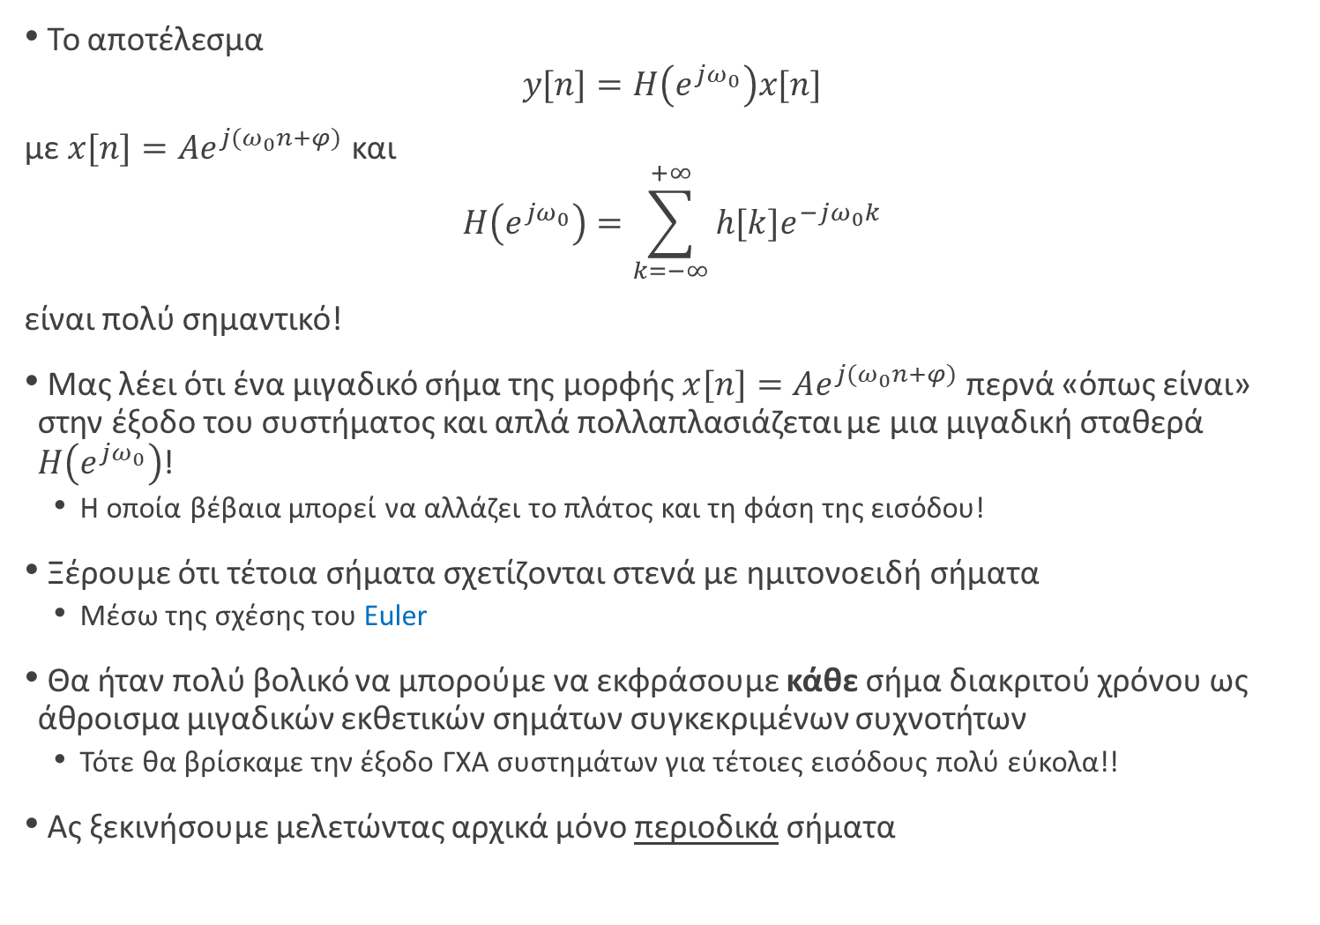
Το αποτέλεσμα
$$y[n]=H\left(e^{jω_{0}}\right)x[n]$$ με $x[n]=Ae^{j(ω_{0}n+φ)}$ και
$$H\left(e^{jω_{0}}\right)=\sum_{k=−∞}^{+∞}{h[k]e^{−jω_{0}k}}$$
είναι πολύ σημαντικό!
Μας λέει ότι ένα μιγαδικό σήμα της μορφής $x[n]=Ae^{j(ω_{0}n+φ)}$ περνά «όπως είναι» στην έξοδο του συστήματος και απλά πολλαπλασιάζεται με μια μιγαδική σταθερά $H\left(e^{jω_{0}}\right)$!
Η οποία βέβαια μπορεί να αλλάζει το πλάτος και τη φάση της εισόδου!
Ξέρουμε ότι τέτοια σήματα σχετίζονται στενά με ημιτονοειδή σήματα
Μέσω της σχέσης του Euler
Θα ήταν πολύ βολικό να μπορούμε να εκφράσουμε κάθε σήμα διακριτού χρόνου ως άθροισμα μιγαδικών εκθετικών σημάτων συγκεκριμένων συχνοτήτων
Τότε θα βρίσκαμε την έξοδο ΓΧΑ συστημάτων για τέτοιες εισόδους πολύ εύκολα!!
Ας ξεκινήσουμε μελετώντας αρχικά μόνο περιοδικά σήματα
$$\cos{θ}=\frac{1}{2}e^{jθ}+\frac{1}{2}e^{−jθ}$$
$$\sin{θ}=\frac{1}{2j}e^{jθ}−\frac{1}{2j}e^{−jθ}$$

Slide 6

Περιοδικά Σήματα
Παράδειγμα:
Βρείτε την περίοδο και το φασματικό περιεχόμενο του σήματος
$$x\left[n\right]=1+2\cos{(0.2πn)}+2\sin\left(0.5πn+\frac{π}{3}\right)$$

Slide 7
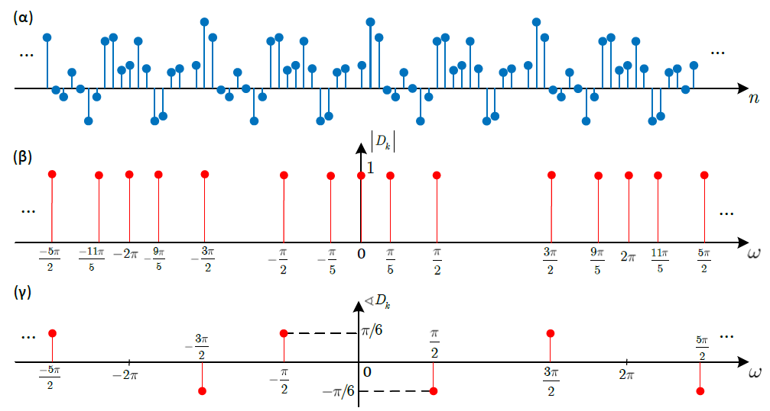
Περιοδικά Σήματα
Παράδειγμα:

Slide 8
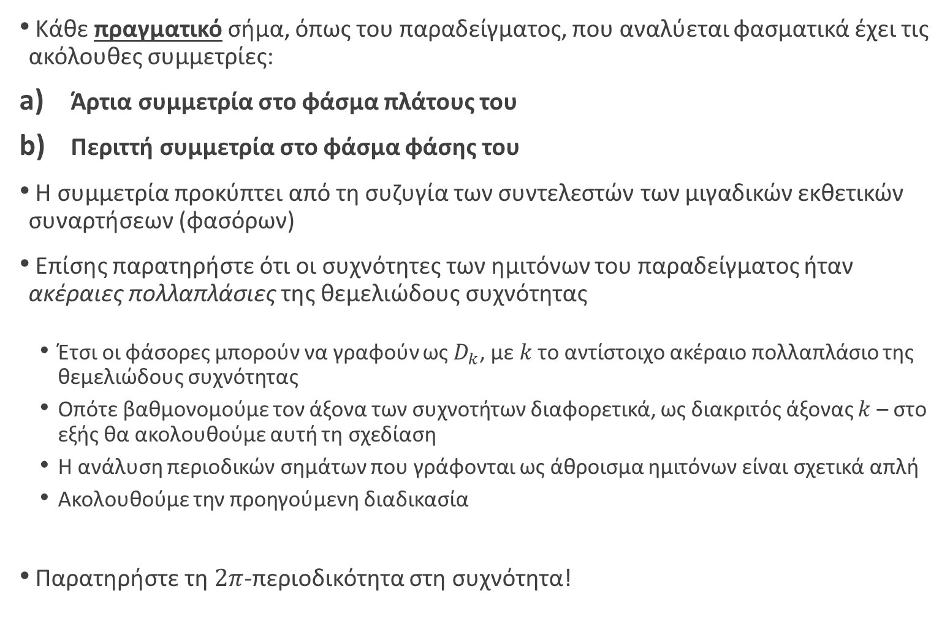
Κάθε πραγματικό σήμα, όπως του παραδείγματος, που αναλύεται φασματικά έχει τις ακόλουθες συμμετρίες:
Άρτια συμμετρία στο φάσμα πλάτους του
Περιττή συμμετρία στο φάσμα φάσης του
Η συμμετρία προκύπτει από τη συζυγία των συντελεστών των μιγαδικών εκθετικών συναρτήσεων (φασόρων)
Επίσης παρατηρήστε ότι οι συχνότητες των ημιτόνων του παραδείγματος ήταν ακέραιες πολλαπλάσιες της θεμελιώδους συχνότητας
Έτσι οι φάσορες μπορούν να γραφούν ως $D_{k}$, με $k$ το αντίστοιχο ακέραιο πολλαπλάσιο της θεμελιώδους συχνότητας
Οπότε βαθμονομούμε τον άξονα των συχνοτήτων διαφορετικά, ως διακριτός άξονας $k$ – στο εξής θα ακολουθούμε αυτή τη σχεδίαση
Η ανάλυση περιοδικών σημάτων που γράφονται ως άθροισμα ημιτόνων είναι σχετικά απλή
Ακολουθούμε την προηγούμενη διαδικασία
Παρατηρήστε τη $2π$-περιοδικότητα στη συχνότητα!

Slide 9
Για τα περιοδικά σήματα η διαδικασία είναι αρκετά ξεκάθαρη
Το ίδιο και η ομοιότητα με το συνεχή χρόνο
Όπως και στο συνεχή χρόνο, μπορούμε να θέσουμε το παρακάτω ερώτημα, στην προσπάθεια μας να γενικεύσουμε το προηγούμενο παράδειγμα
Ερώτημα: μπορούμε να γράψουμε ένα οποιοδήποτε περιοδικό και πραγματικό σήμα ως άθροισμα συζυγών εκθετικών μιγαδικών συναρτήσεων?
Αν μπορούμε, τότε τα προηγούμενα γενικεύονται για κάθε περιοδικό σήμα
Η εύρεση της εξόδου ενός ΓΧΑ συστήματος για περιοδική είσοδο είναι τετριμμένη!
Εναλλακτική διατύπωση: μπορούμε να προσεγγίσουμε όσο καλά θέλουμε ένα οποιοδήποτε περιοδικό και πραγματικό σήμα από ένα άθροισμα ημιτόνων (και μέσω της σχέσης του Euler, συζυγών μιγαδικών εκθετικών συναρτήσεων)?

Slide 10
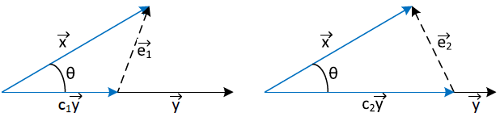
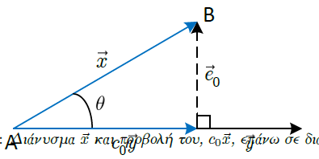
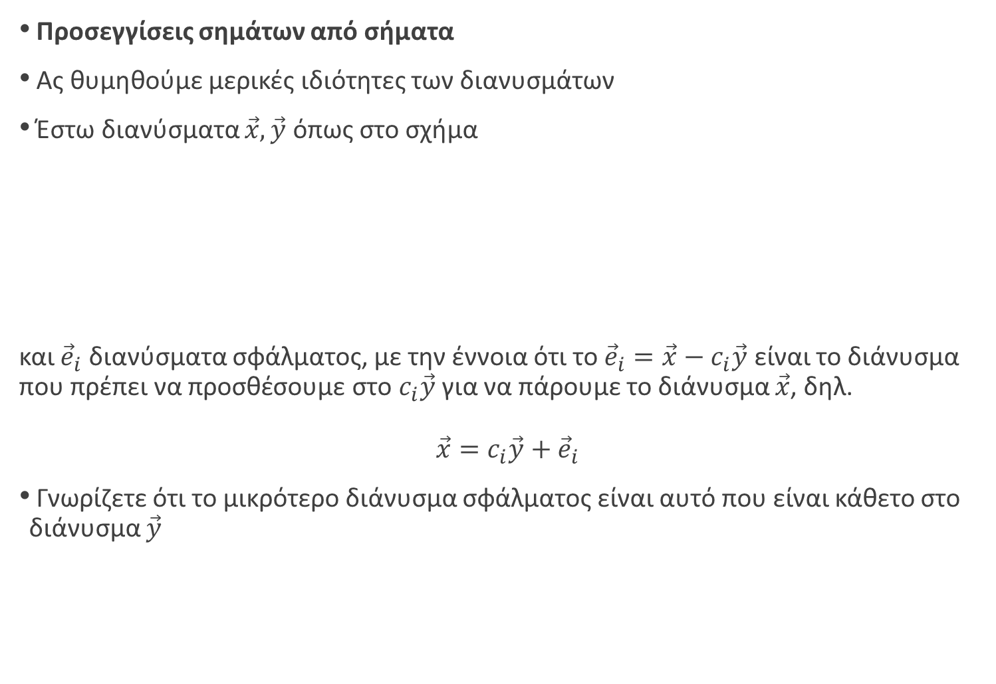
Προσεγγίσεις σημάτων από σήματα
Ας θυμηθούμε μερικές ιδιότητες των διανυσμάτων
Έστω διανύσματα $\vec{x},\vec{y}$ όπως στο σχήμα
και ${\vec{e}}_{i}$ διανύσματα σφάλματος, με την έννοια ότι το ${\vec{e}}_{i}=\vec{x}−c_{i}\vec{y}$ είναι το διάνυσμα που πρέπει να προσθέσουμε στο $c_{i}\vec{y}$ για να πάρουμε το διάνυσμα $\vec{x}$, δηλ.
$$\vec{x}=c_{i}\vec{y}+{\vec{e}}_{i}$$
Γνωρίζετε ότι το μικρότερο διάνυσμα σφάλματος είναι αυτό που είναι κάθετο στο διάνυσμα $\vec{y}$
$$c_{0}\vec{y}$$

Slide 11
Προσεγγίσεις σημάτων από σήματα
Τα διανύσματα $c_{i}\vec{y}$ αποτελούν προσεγγίσεις του διανύσματος $\vec{x}$ από το διάνυσμα $\vec{y}$
Αν λοιπόν θέλαμε να γράψουμε $\vec{x}=c_{i}\vec{y}+{\vec{e}}_{i}≈c_{i}\vec{y}$, ποια σταθερά $c_{i}$ θα ήταν καλύτερη για αυτήν την προσέγγιση?
Η διαίσθηση μας – και τα μαθηματικά – λέει τη σταθερά $c_{0}$, αφού το διάνυσμα σφάλματος της, ${\vec{e}}_{0}$, είναι αυτό με το μικρότερο μήκος
Ποια είναι η σταθερά $c_{0}$ όμως?
Στο ορθογώνιο τρίγωνο έχουμε
$$\cos{θ}=\frac{c_{0}\left|\vec{y}\right|}{|\vec{x}|}⇒c_{0}=\frac{1}{{\left|\vec{y}\right|}^{2}}\left|\vec{x}\right|\left|\vec{y}\right|\cos{θ}=\frac{1}{{\left|\vec{y}\right|}^{2}}\vec{x}∙\vec{y}$$
με $\vec{x}∙\vec{y}$ το εσωτερικό γινόμενο των δυο διανυσμάτων
$$c_{0}\vec{y}$$
$$\vec{y}$$

Slide 12
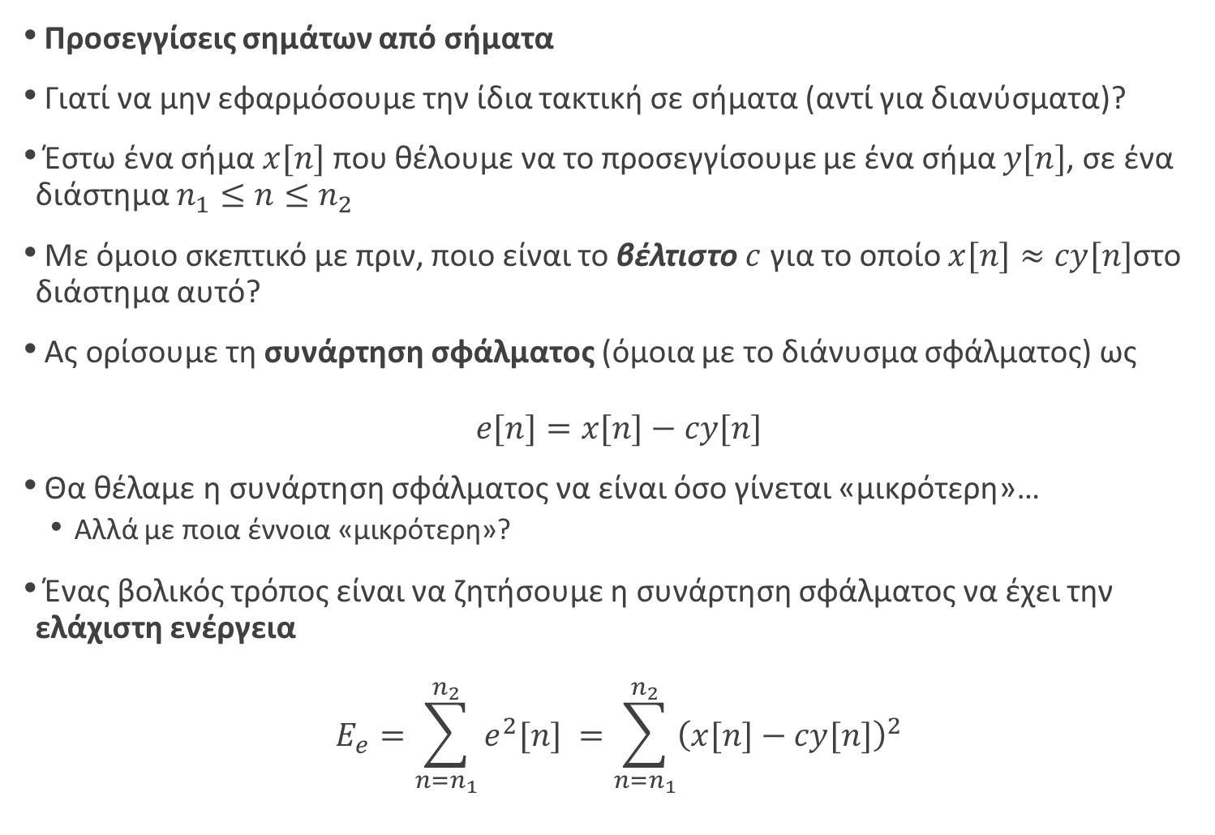
Προσεγγίσεις σημάτων από σήματα
Γιατί να μην εφαρμόσουμε την ίδια τακτική σε σήματα (αντί για διανύσματα)?
Έστω ένα σήμα $x[n]$ που θέλουμε να το προσεγγίσουμε με ένα σήμα $y[n]$, σε ένα διάστημα $n_{1}≤n≤n_{2}$
Με όμοιο σκεπτικό με πριν, ποιο είναι το βέλτιστο $c$ για το οποίο $x[n]≈cy[n]$στο διάστημα αυτό?
Ας ορίσουμε τη συνάρτηση σφάλματος (όμοια με το διάνυσμα σφάλματος) ως
$$e[n]=x[n]−cy[n]$$
Θα θέλαμε η συνάρτηση σφάλματος να είναι όσο γίνεται «μικρότερη»…
Αλλά με ποια έννοια «μικρότερη»?
Ένας βολικός τρόπος είναι να ζητήσουμε η συνάρτηση σφάλματος να έχει την ελάχιστη ενέργεια
$$E_{e}=\sum_{{n=n}_{1}}^{n_{2}}{e^{2}[n] }=\sum_{{n=n}_{1}}^{n_{2}}{{\left(x[n]−cy[n]\right)}^{2}}$$

Slide 13


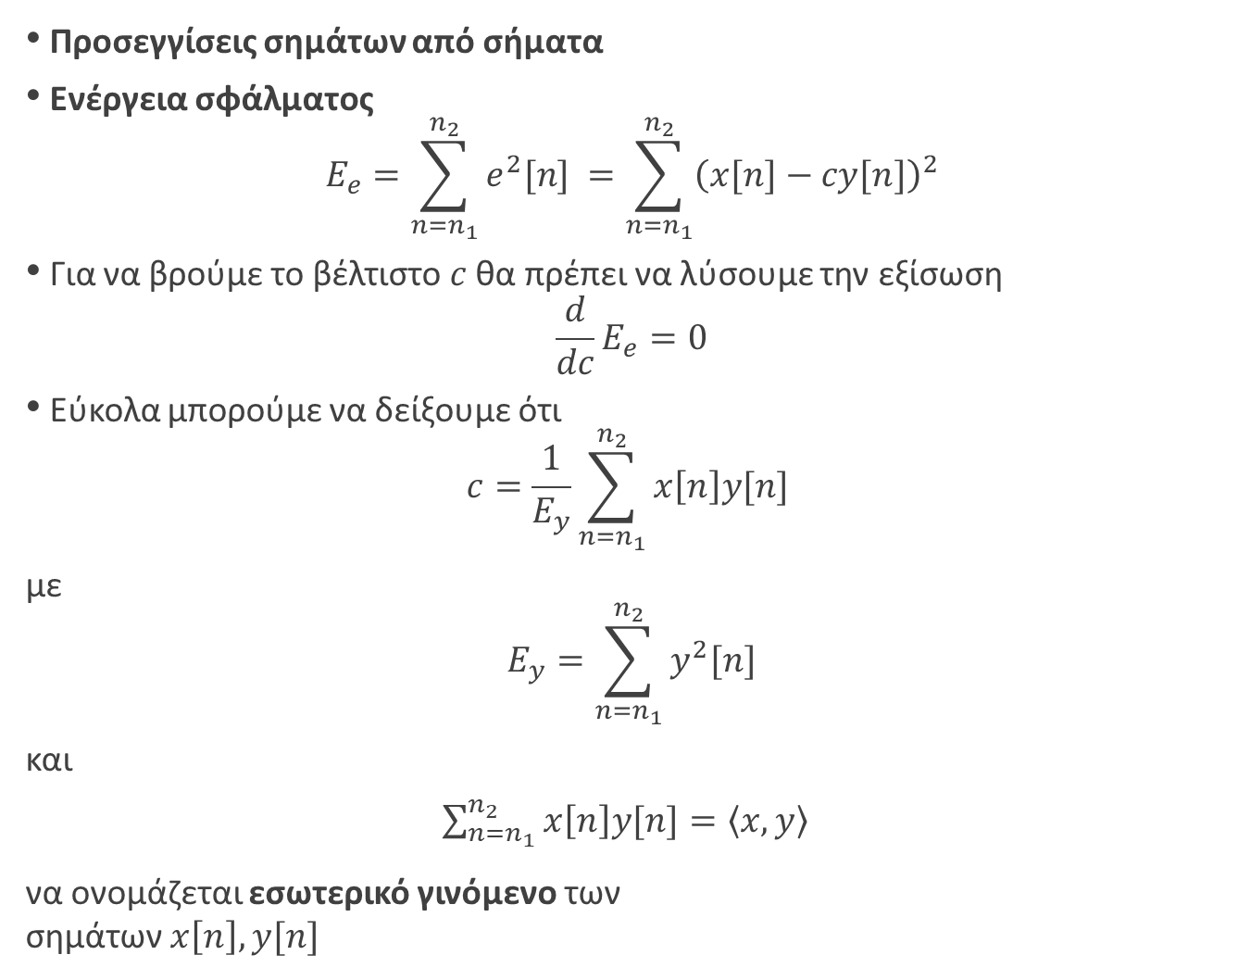
Προσεγγίσεις σημάτων από σήματα
Ενέργεια σφάλματος
$$E_{e}=\sum_{{n=n}_{1}}^{n_{2}}{e^{2}[n] }=\sum_{{n=n}_{1}}^{n_{2}}{{\left(x[n]−cy[n]\right)}^{2}}$$
Για να βρούμε το βέλτιστο $c$ θα πρέπει να λύσουμε την εξίσωση
$$\frac{d}{dc}E_{e}=0$$
Εύκολα μπορούμε να δείξουμε ότι
$$c=\frac{1}{E_{y}}\sum_{n=n_{1}}^{n_{2}}{x\left[n\right]y[n] }$$
με
$$E_{y}=\sum_{{n=n}_{1}}^{n_{2}}{y^{2}[n]}$$
και
$\sum_{{n=n}_{1}}^{n_{2}}{x\left[n\right]y[n]}=\left\langle x,y\right\rangle$
να ονομάζεται εσωτερικό γινόμενο των σημάτων $x\left[n\right], y[n]$

Slide 14

Παράδειγμα
Έστω $x[n]=\left\{\begin{matrix}1, −3≤n≤3 \\ 0, αλλού \end{matrix}\right.$ και $y[n]=\cos\left(\frac{πn}{6}\right), −3≤n≤3$
Βρείτε τη βέλτιστη προσέγγιση του $x[n]$ από το $y[n]$

Slide 15

Παράδειγμα
$$c=\frac{2+\sqrt{3}}{3}$$
$$c=1$$

Slide 16
Παράδειγμα

Slide 17
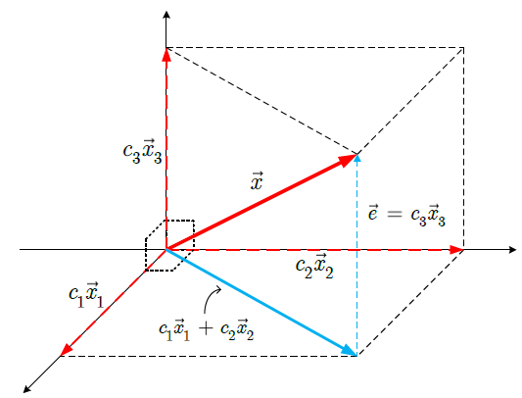
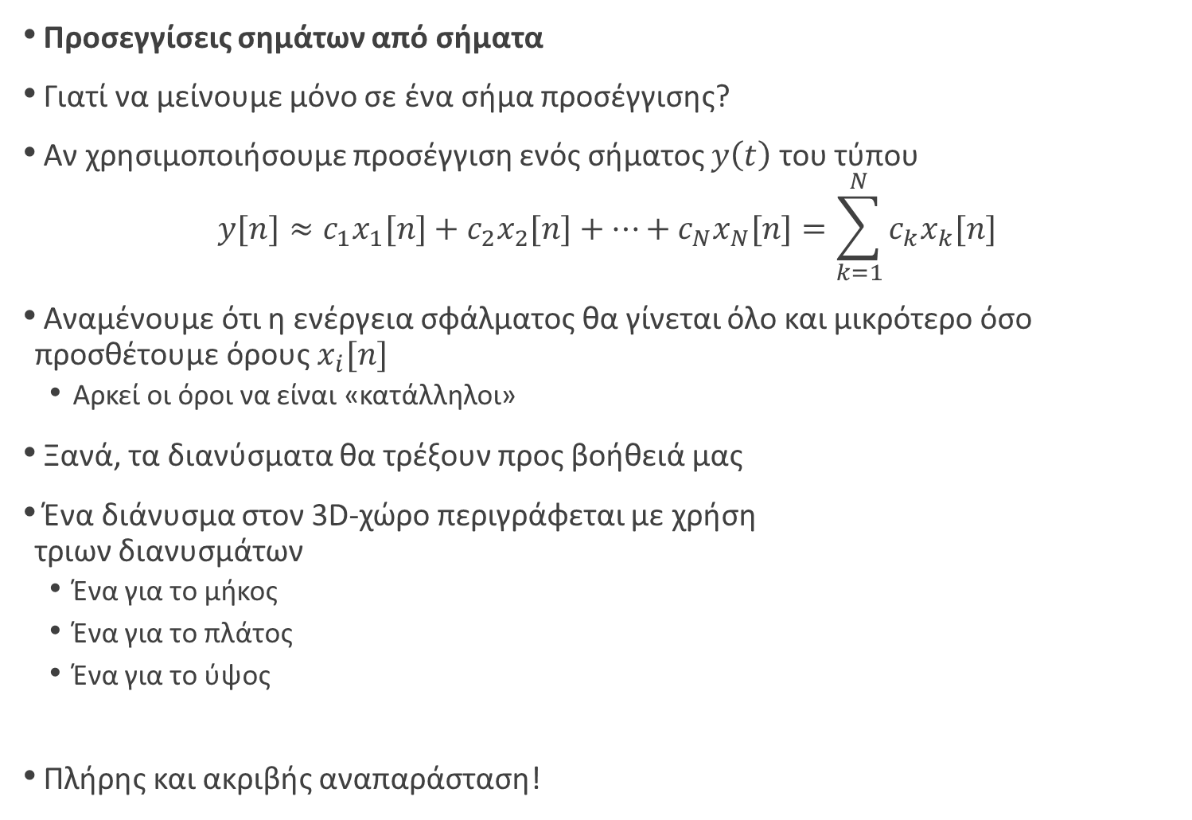
Προσεγγίσεις σημάτων από σήματα
Γιατί να μείνουμε μόνο σε ένα σήμα προσέγγισης?
Αν χρησιμοποιήσουμε προσέγγιση ενός σήματος $y\left(t\right)$ του τύπου
$$y[n]≈c_{1}x_{1}[n]+c_{2}x_{2}[n]+…+c_{N}x_{N}[n]=\sum_{k=1}^{N}{c_{k}x_{k}[n]}$$
Αναμένουμε ότι η ενέργεια σφάλματος θα γίνεται όλο και μικρότερο όσο προσθέτουμε όρους $x_{i}[n]$
Αρκεί οι όροι να είναι «κατάλληλοι»
Ξανά, τα διανύσματα θα τρέξουν προς βοήθειά μας
Ένα διάνυσμα στον 3D-χώρο περιγράφεται με χρήση τριων διανυσμάτων
Ένα για το μήκος
Ένα για το πλάτος
Ένα για το ύψος
Πλήρης και ακριβής αναπαράσταση!
$$\vec{x}=c_{1}{\vec{x}}_{1}+c_{2}{\vec{x}}_{2}+c_{3}{\vec{x}}_{3}$$

Slide 18
Προσεγγίσεις σημάτων από σήματα
Αν χρησιμοποιήσουμε δυο αντί για τρια διανύσματα για την περιγραφή του διανύσματος $\vec{x}$ τότε θα έχουμε σφάλμα
Έστω ότι δεν περιλαμβάνουμε το $c_{3}{\vec{x}}_{3}$
Αυτό θα είναι το διάνυσμα σφάλματος
Διάνυσμα σφάλματος:
$$\vec{e}=\vec{x}−\left(c_{1}{\vec{x}}_{1}+c_{2}{\vec{x}}_{2}\right)=c_{3}{\vec{x}}_{3}$$
Ερώτηση: ποια είναι τα κατάλληλα διανύσματα ώστε να περιγράφουμε το διάνυσμα $\vec{x}$ πλήρως και ακριβώς?
Η διαίσθησή μας λέει ότι ένα τέτοιο σύνολο είναι το
$$x_{1}=\left[1, 0, 0\right], x_{2}=\left[0, 1, 0\right], x_{3}=\left[0, 0, 1\right]$$
Τι χαρακτηριστικά έχουν τα παραπάνω διανύσματα (ή όποια άλλα, αν υπάρχουν) που τα κάνουν κατάλληλα να αναπαριστούν χωρίς σφάλμα?

Slide 19
Προσεγγίσεις σημάτων από σήματα
Τι χαρακτηριστικά έχουν τα τρια παραπάνω διανύσματα (ή όποια άλλα, αν υπάρχουν) που τα κάνουν κατάλληλα να αναπαριστούν χωρίς σφάλμα?
Είναι ορθογώνια → το εσωτερικό τους γινόμενο είναι μηδέν
Από τη γραμμική άλγεβρα ξέρουμε ότι ορθογωνιότητα συνεπάγεται γραμμική ανεξαρτησία
Γραμμική ανεξαρτησία σημαίνει ότι κανένα από αυτά δεν μπορεί να γραφεί ως γραμμικός συνδυασμός των υπολοίπων δυο
Αποτελούν ένα πλήρες σύνολο του 3D-χώρου
Κανένα άλλο διάνυσμα δεν μπορεί να είναι γραμμικά ανεξάρτητο με τα τρία παραπάνω
Οι δυο αυτές ιδιότητες (γραμμ. ανεξαρτησία & πληρότητα) μας ονοματίζουν τα τρία αυτά διανύσματα ως βάση του 3D-χώρου
Αυτό σημαίνει ότι κάθε διάνυσμα του χώρου μπορεί να γραφεί μοναδικά ως γραμμικός συνδυασμός όλων των διανυσμάτων που αποτελούν τη βάση του χώρου με μηδενικό σφάλμα
Πάμε στο χώρο των σημάτων διακριτού χρόνου τώρα…
$$\left\langle \vec{x},\vec{y}\right\rangle =\left|\vec{x}\right|\left|\vec{y}\right|\cos{θ}=0⇒θ=\frac{π}{2}$$

Slide 20
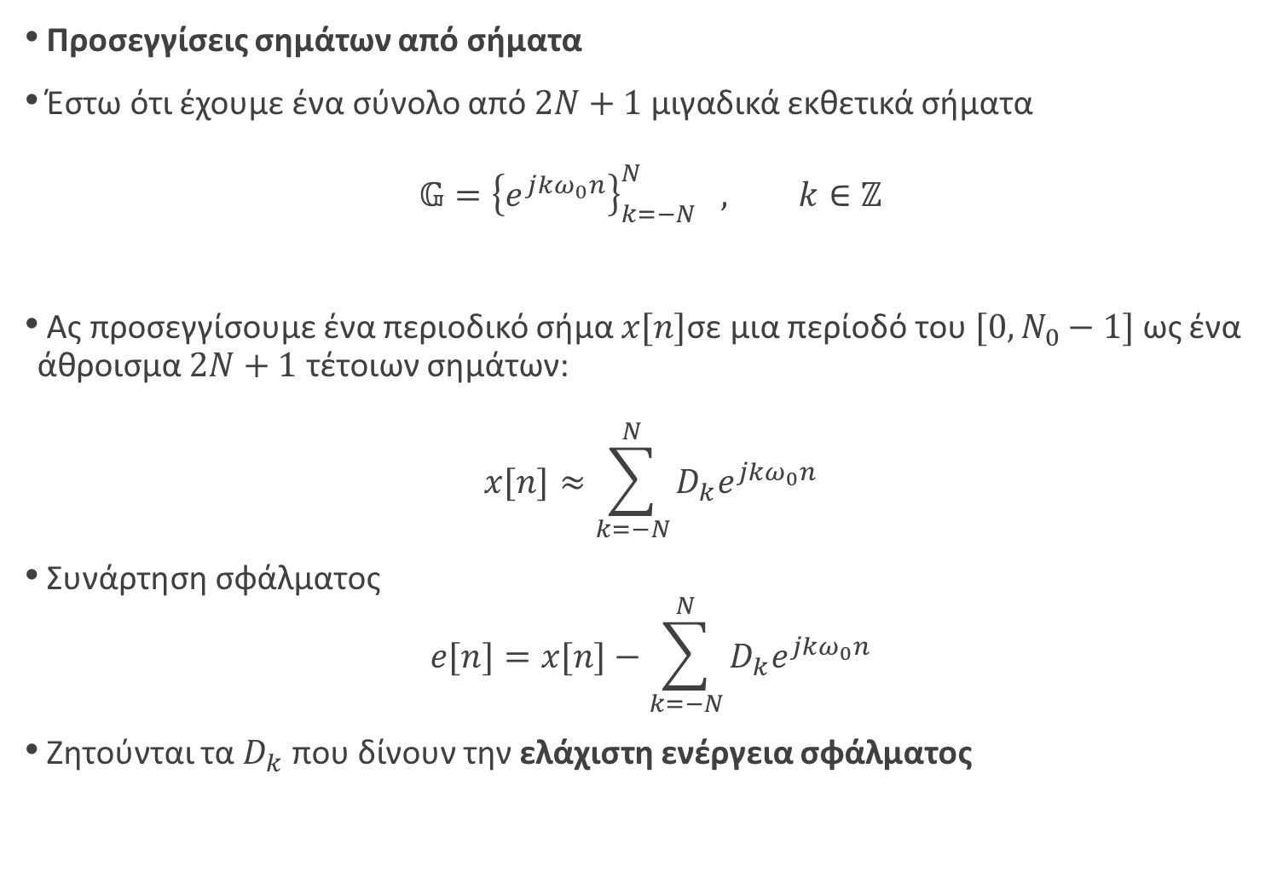
Προσεγγίσεις σημάτων από σήματα
Έστω ότι έχουμε ένα σύνολο από $2N+1$μιγαδικά εκθετικά σήματα
$$𝔾={\left\{e^{jkω_{0}n}\right\}}_{k=−N}^{N} , k∈ℤ$$
Ας προσεγγίσουμε ένα περιοδικό σήμα $x[n]$σε μια περίοδό του $[0,N_{0}−1]$ ως ένα άθροισμα $2Ν+1$ τέτοιων σημάτων:
$$x[n]≈\sum_{k=−N}^{N}{D_{k}e^{jkω_{0}n}}$$
Συνάρτηση σφάλματος
$$e[n]=x[n]−\sum_{k=−N}^{N}{D_{k}e^{jkω_{0}n}}$$
Ζητούνται τα $D_{k}$ που δίνουν την ελάχιστη ενέργεια σφάλματος

Slide 21

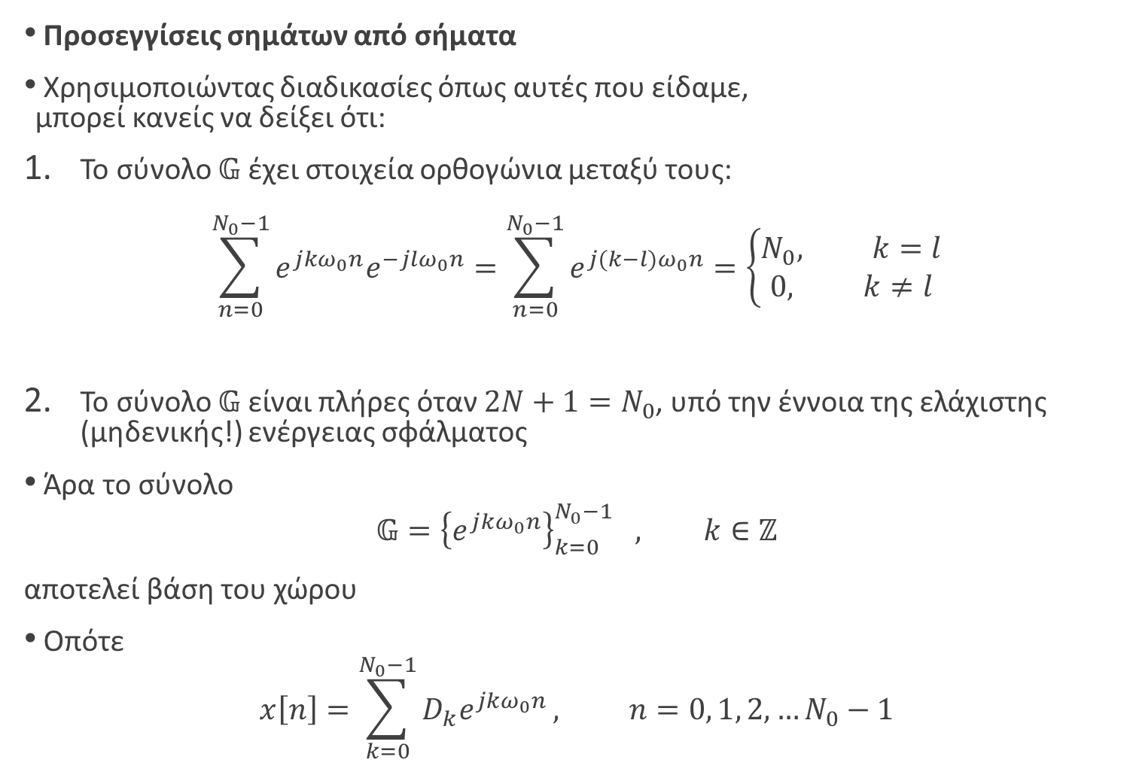
Προσεγγίσεις σημάτων από σήματα
Χρησιμοποιώντας διαδικασίες όπως αυτές που είδαμε, μπορεί κανείς να δείξει ότι:
Το σύνολο $𝔾$ έχει στοιχεία ορθογώνια μεταξύ τους:
$$\sum_{n=0}^{N_{0}−1}{e^{jkω_{0}n}e^{−jlω_{0}n}}=\sum_{n=0}^{N_{0}−1}{e^{j(k−l)ω_{0}n}}=\left\{\begin{matrix}N_{0}, k=l \\ 0, k≠l\end{matrix}\right.$$
Το σύνολο $𝔾$ είναι πλήρες όταν $2N+1=N_{0}$, υπό την έννοια της ελάχιστης (μηδενικής!) ενέργειας σφάλματος
Άρα το σύνολο
$$𝔾={\left\{e^{jkω_{0}n}\right\}}_{k=0}^{N_{0}−1} , k∈ℤ$$
αποτελεί βάση του χώρου
Οπότε
$$x\left[n\right]=\sum_{k=0}^{N_{0}−1}{D_{k}e^{jkω_{0}n}}, n=0, 1, 2, …N_{0}−1$$
Ορθογωνιότητα στο ℂ:
$$\sum_{n=n_{1}}^{n_{2}}{x\left[n\right]y^{∗}[n]}=0$$

Slide 22
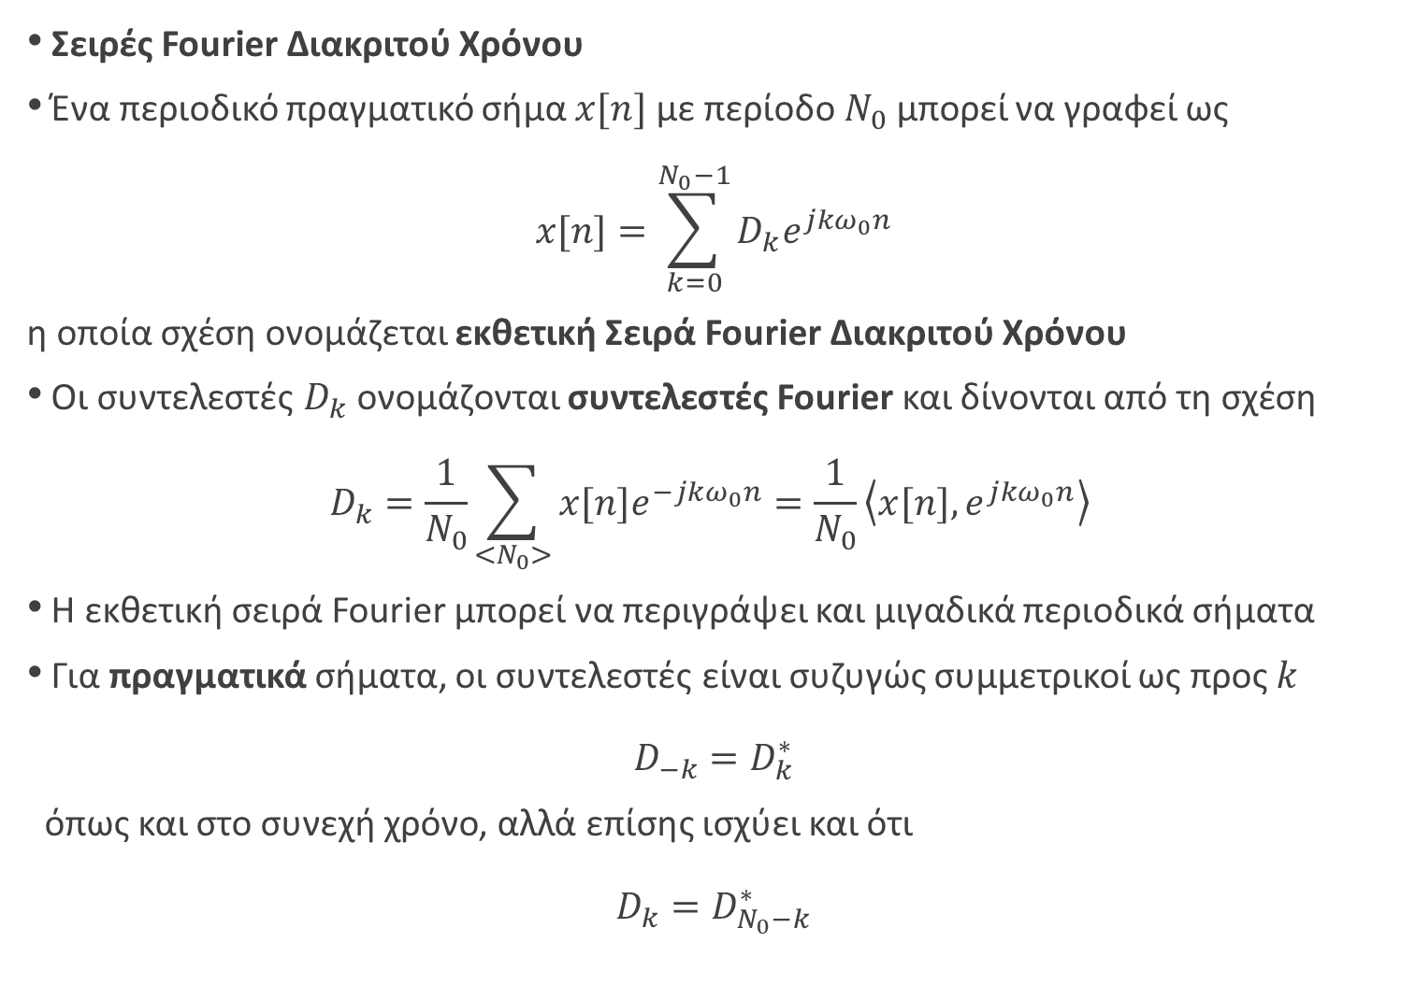
Σειρές Fourier Διακριτού Χρόνου
Ένα περιοδικό πραγματικό σήμα $x[n]$ με περίοδο $N_{0}$ μπορεί να γραφεί ως
$$x[n]=\sum_{k=0}^{N_{0}−1}{D_{k}e^{jkω_{0}n}}$$
η οποία σχέση ονομάζεται εκθετική Σειρά Fourier Διακριτού Χρόνου
Οι συντελεστές $D_{k}$ ονομάζονται συντελεστές Fourier και δίνονται από τη σχέση
$$D_{k}=\frac{1}{N_{0}}\sum_{{<N}_{0}>}^{ }{x[n]e^{−jkω_{0}n}}=\frac{1}{N_{0}}{\left\langle x[n],e^{jkω_{0}n}\right\rangle }_{ }$$
Η εκθετική σειρά Fourier μπορεί να περιγράψει και μιγαδικά περιοδικά σήματα
Για πραγματικά σήματα, οι συντελεστές είναι συζυγώς συμμετρικοί ως προς $k$
$$D_{−k}=D_{k}^{∗}$$
όπως και στο συνεχή χρόνο, αλλά επίσης ισχύει και ότι
$$D_{k}=D_{N_{0}−k}^{∗}$$

Slide 23
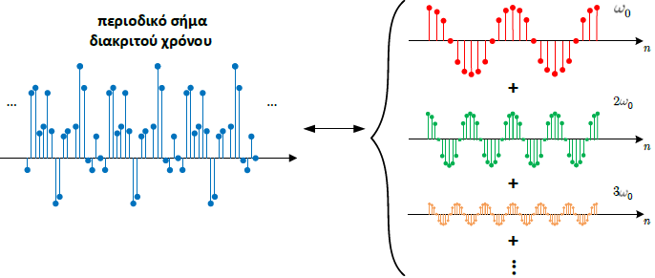
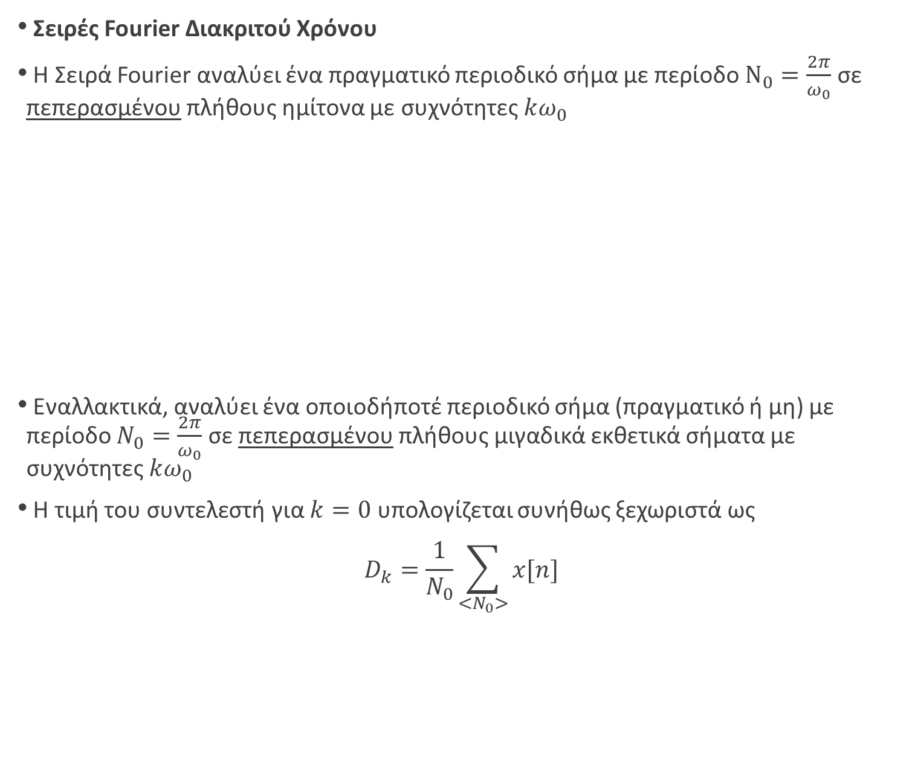
Σειρές Fourier Διακριτού Χρόνου
Η Σειρά Fourier αναλύει ένα πραγματικό περιοδικό σήμα με περίοδο $N_{0}=\frac{2π}{ω_{0}}$ σε πεπερασμένου πλήθους ημίτονα με συχνότητες $kω_{0}$
Εναλλακτικά, αναλύει ένα οποιοδήποτέ περιοδικό σήμα (πραγματικό ή μη) με περίοδο $N_{0}=\frac{2π}{ω_{0}}$ σε πεπερασμένου πλήθους μιγαδικά εκθετικά σήματα με συχνότητες $kω_{0}$
Η τιμή του συντελεστή για $k=0$ υπολογίζεται συνήθως ξεχωριστά ως $D_{k}=\frac{1}{N_{0}}\sum_{<N_{0}>}^{ }{x[n]}$

Slide 24
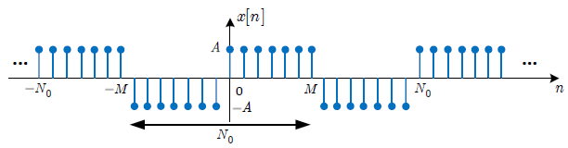
Σειρές Fourier Διακριτού Χρόνου
Παράδειγμα:
Αναπτύξτε σε Σειρά Fourier Διακριτού Χρόνου το παρακάτω περιοδικό σήμα

Slide 25
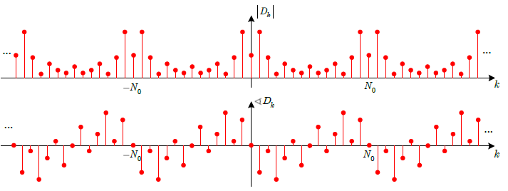
Σειρές Fourier Διακριτού Χρόνου
Παράδειγμα:

Slide 26
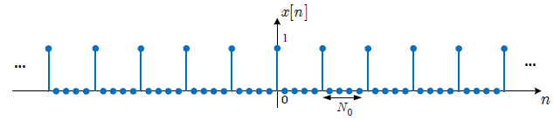
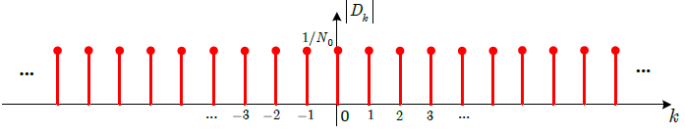
Σειρές Fourier Διακριτού Χρόνου
Παράδειγμα:
Αναπτύξτε σε Σειρά Fourier Διακριτού Χρόνου το παρακάτω περιοδικό σήμα

Slide 27
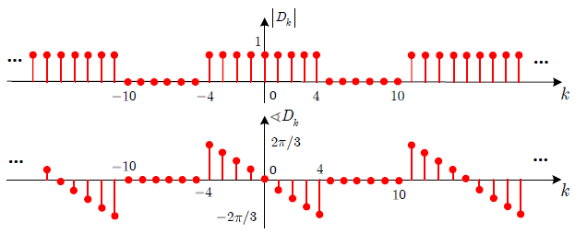
Σειρές Fourier Διακριτού Χρόνου
Παράδειγμα:
Βρείτε το σήμα διακριτού χρόνου που αντιστοιχεί στα παρακάτω φάσματα.

Slide 28
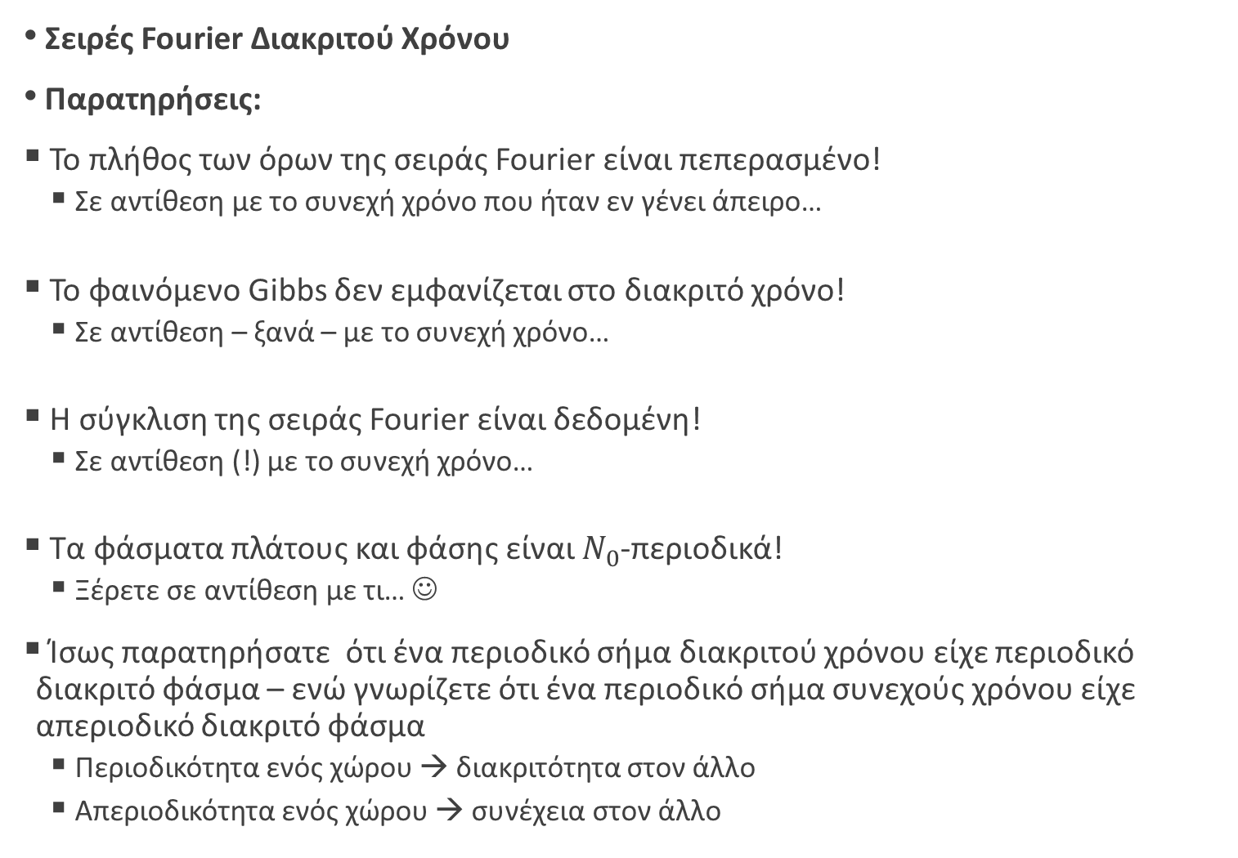
Σειρές Fourier Διακριτού Χρόνου
Παρατηρήσεις:
Το πλήθος των όρων της σειράς Fourier είναι πεπερασμένο!
Σε αντίθεση με το συνεχή χρόνο που ήταν εν γένει άπειρο…
Το φαινόμενο Gibbs δεν εμφανίζεται στο διακριτό χρόνο!
Σε αντίθεση – ξανά – με το συνεχή χρόνο…
Η σύγκλιση της σειράς Fourier είναι δεδομένη!
Σε αντίθεση (!) με το συνεχή χρόνο…
Τα φάσματα πλάτους και φάσης είναι $Ν_{0}$-περιοδικά!
Ξέρετε σε αντίθεση με τι… ☺
Ίσως παρατηρήσατε ότι ένα περιοδικό σήμα διακριτού χρόνου είχε περιοδικό διακριτό φάσμα – ενώ γνωρίζετε ότι ένα περιοδικό σήμα συνεχούς χρόνου είχε απεριοδικό διακριτό φάσμα
Περιοδικότητα ενός χώρου → διακριτότητα στον άλλο
Aπεριοδικότητα ενός χώρου → συνέχεια στον άλλο

Slide 29
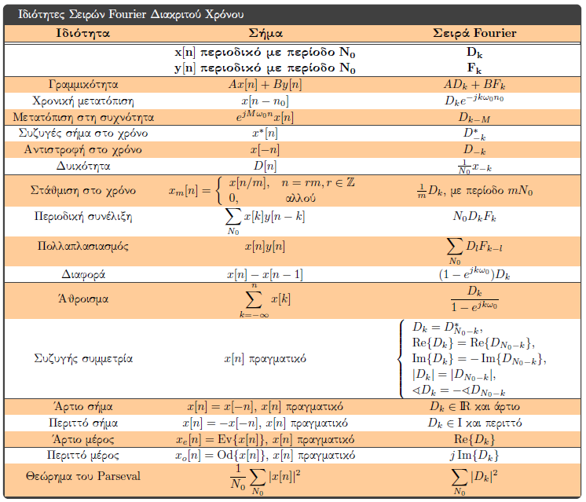
Σειρές Fourier Διακριτού Χρόνου
Ιδιότητες

Slide 30
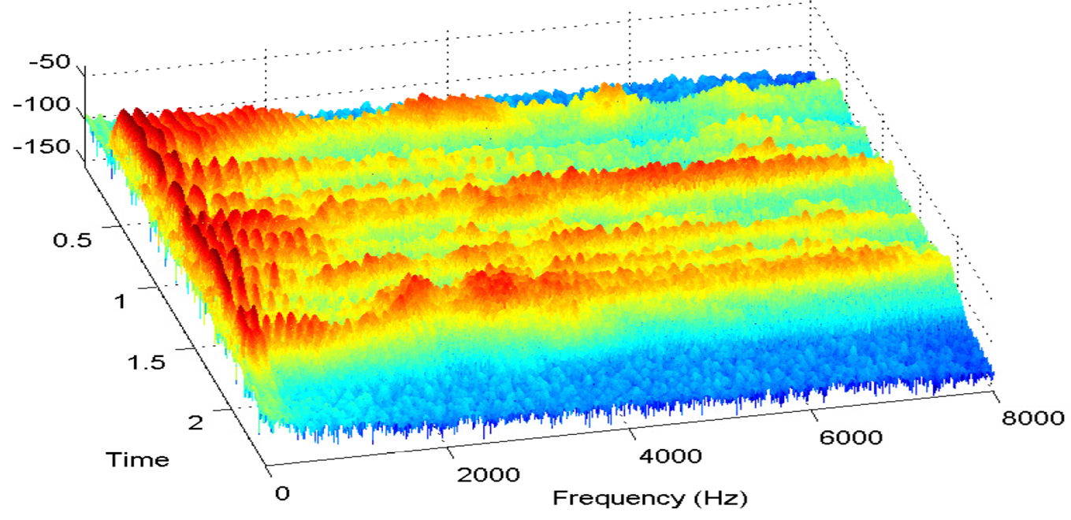
ΤΕΛΟΣ ΔΙΑΛΕΞΗΣ

Slide 31

Οι διαφάνειες αυτές διατίθενται με άδεια Creative Commons Αναφορά Δημιουργού-Μη Εμπορική Χρήση 4.0 Διεθνές.
Οι διαφάνειες αυτές συνοδεύουν το σύγγραμμα «Επεξεργασία Σήματος Συνεχούς και Διακριτού Χρόνου: μια πρώτη εισαγωγή», εκδόσεις Gutenberg, ISBN: 978-960-01-2042-4
Για να δείτε ένα αντίγραφο αυτής της άδειας, επισκεφθείτε το
http://creativecommons.org/licenses/by-nc/4.0/

